Slide 1


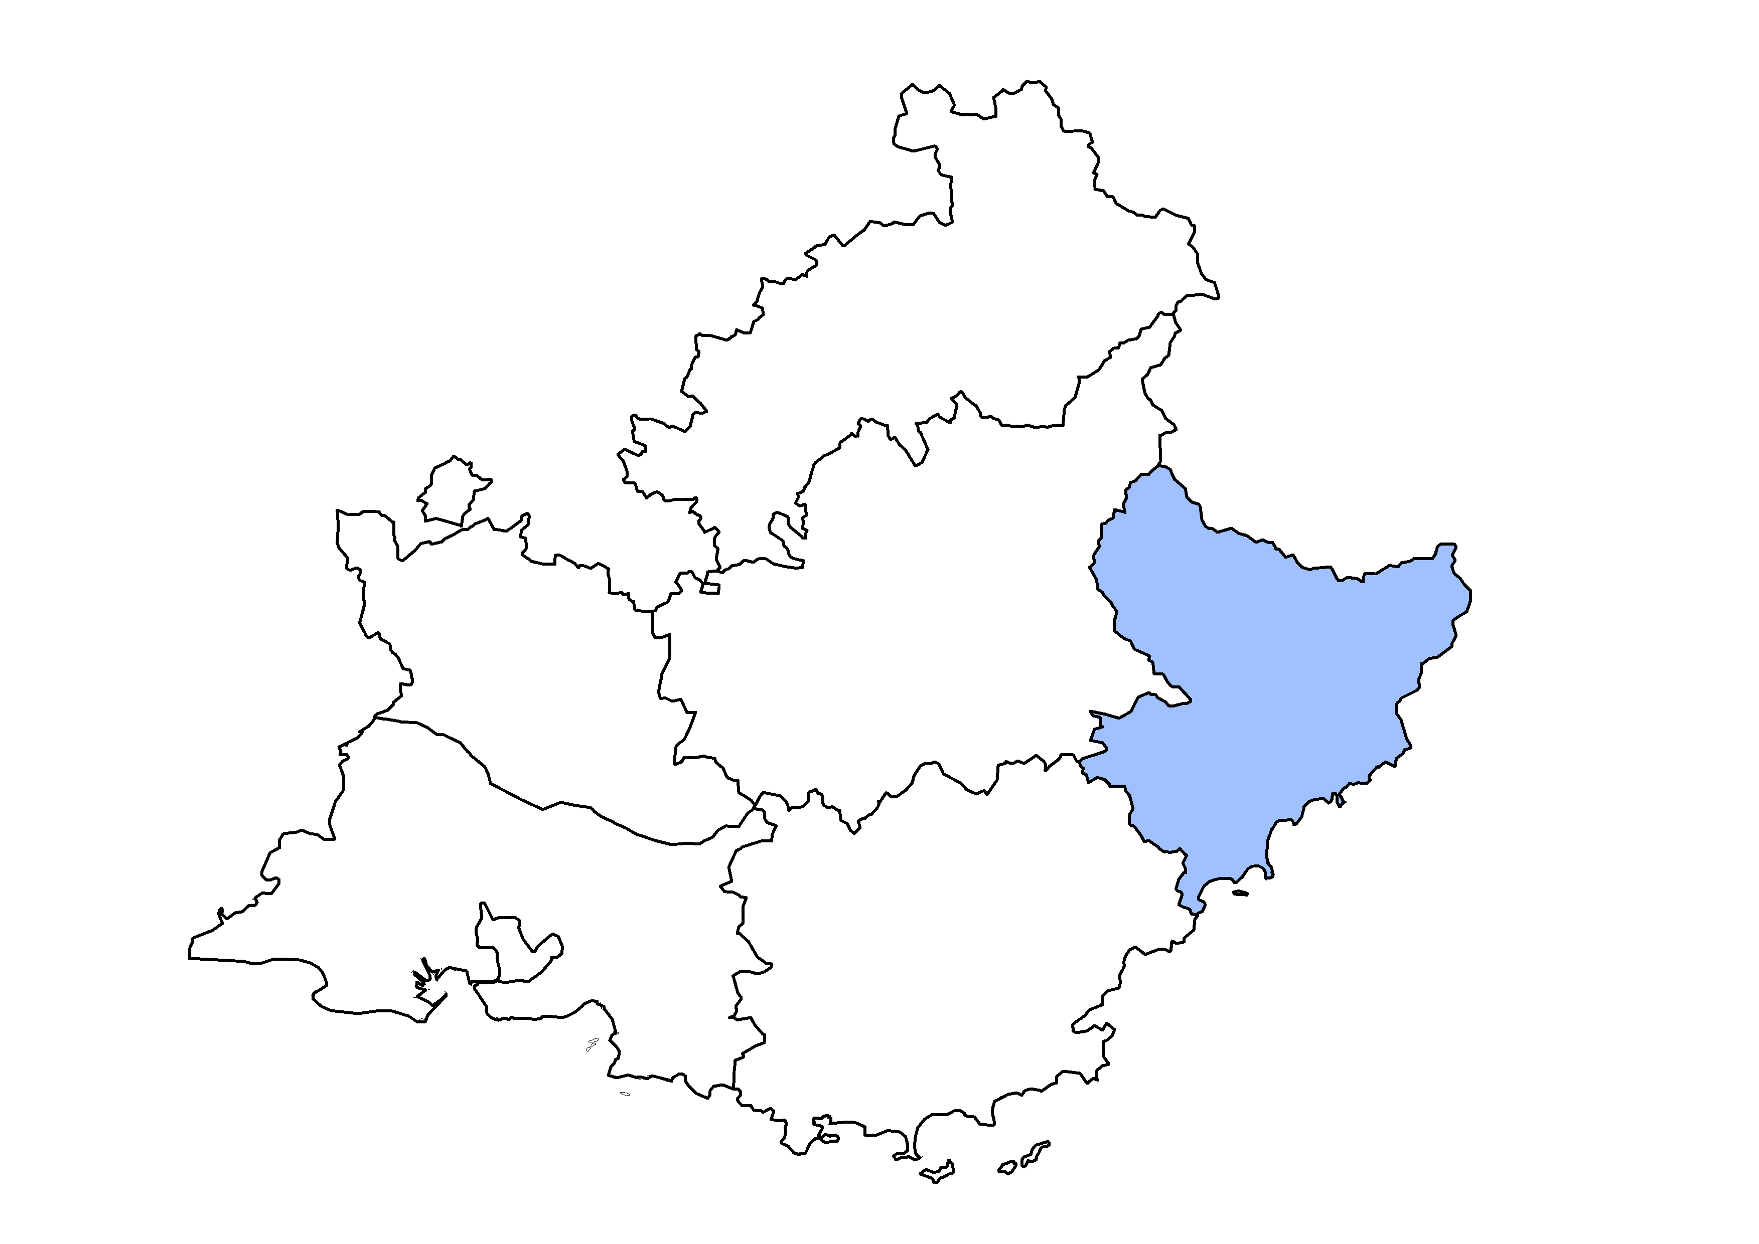

Les éclairages conjoncturels départementaux
La situation conjoncturelle
au 2ème trimestre 2019
dans les Alpes-Maritimes
Crédit photo : ©Shutterstock
Services études, statistiques, évaluation

Slide 2

Le dynamisme de l’emploi salarié se confirme dans les Alpes-Maritimes au 2e trimestre 2019
Au T2 2019 :
+0,4 %
+0,2 %
+0,3 %

Slide 3
Une croissance exclusivement portée par l’emploi hors intérim
Au T2 2019 :
+10
intérimaires
+ 1 080 emplois hors intérim

Slide 4
Tous les secteurs d’activité créent des emplois ce trimestre

Slide 5
Des croissances marquées dans le tertiaire non marchand et la construction

Slide 6
Quatre ans de croissance soutenue dans la construction

Slide 7
Léger recul du nombre de bénéficiaires de contrat aidé

Slide 8
L’apprentissage confirme son dynamisme

Slide 9
Le taux de chômage repart à la baisse
9,8 %
9,0 %
8,2 %

Slide 10
Un taux de chômage qui se situe dans la moyenne des départements comparables

Slide 11
Mi-2019, le nombre de demandeurs d’emploi poursuit son recul en rythme annuel

Slide 12
La baisse se poursuit chez les hommes comme chez les femmes

Slide 13
La demande d’emploi augmente chez les jeunes, diminue chez les 25-49 ans et ralentit chez les seniors

Slide 14
La baisse annuelle chez les inscrits depuis moins d’1 an se poursuit, tout comme le ralentissement chez les 1 an ou plus

Slide 15
Pour en savoir plus
La Note de conjoncture de la Direccte Paca :
http://paca.direccte.gouv.fr/Les-publications-periodiques-9124
Retrouvez tous nos indicateurs dans le Tableau de bord des indicateurs clés
en téléchargement sur le site de la Direccte Provence-Alpes-Côte d’Azur :
http://paca.direccte.gouv.fr/Les-indicateurs-cles-de-la-Direccte-Paca

